Slide 1


5-8 классы
Программирование на C++
Презентация занятия
Подготовка к проекту. Tic-Tac-Toe-2.
занятие 25
2020

Slide 2
Программирование на C++
Практическая часть
Подготовка к проекту. Tic-Tac-Toe-2.
занятие 25
2020

Slide 3



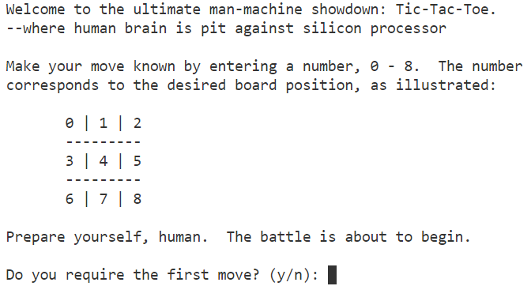

3
Тема: Подготовка к проекту. Tic-Tac-Toe-2.
inginirium.ru

Slide 4
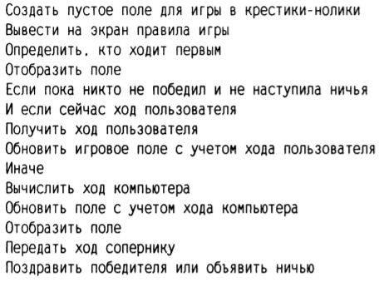
4
Тема: Подготовка к проекту. Tic-Tac-Toe-2.
inginirium.ru

Slide 5
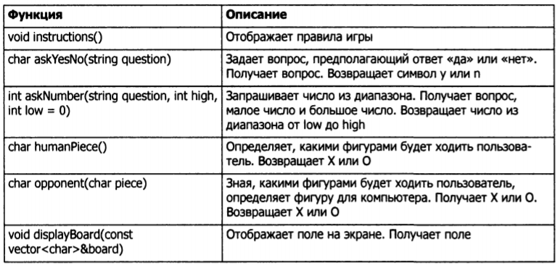
5
Тема: Подготовка к проекту. Tic-Tac-Toe-2.
Создание списка функций
inginirium.ru

Slide 6
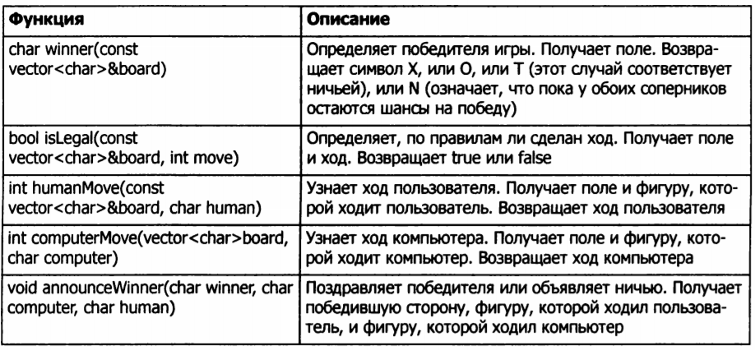
6
Тема: Подготовка к проекту. Tic-Tac-Toe-2.
inginirium.ru

Slide 7
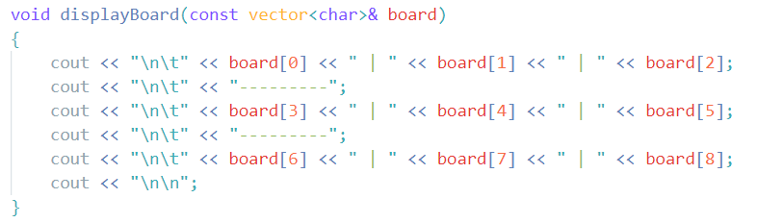
7
Тема: Подготовка к проекту. Tic-Tac-Toe-2.
Функция displayBoard()
Эта функция отображает переданное ей игровое поле. Поскольку в игре присутствуют элементы всего трех видов: Х, О или пробел, функция может отображать каждый из этих элементов. Чтобы нарисовать красивое поле для игры в “Крестики нолики”, я использую и некоторые символы с клавиатуры:
inginirium.ru

Slide 8

8
Тема: Подготовка к проекту. Tic-Tac-Toe-2.
Обратите внимание: вектор, представляющий игровое поле, передается с помощью константной ссылки. Таким образом, передача вектора организована эффективно, он не копируется. Это также означает, что вектор надежно защищен от любых изменений. Поскольку в этой функции я собираюсь просто отобразить игровое поле, но ничего не планирую с ним делать, такой вариант идеален.
inginirium.ru

Slide 9
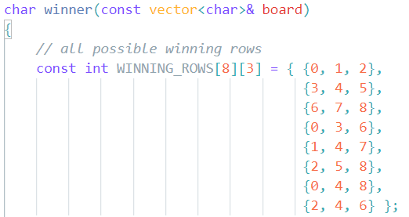
9
Тема: Подготовка к проекту. Tic-Tac-Toe-2.
Функция winner()
Данная функция получает игровое поле и возвращает победителя. Она может иметь один из четырех вариантов значения. Если один из игроков победил, то функция вернет Х или О. Если игра окончилась вничью, то функция вернет ТIЕ. Наконец, если пока никто не победил, а на поле остается еще хотя бы одна свободная клетка, эта функция вернет NO_ONE:
inginirium.ru

Slide 10
10
Тема: Подготовка к проекту. Tic-Tac-Toe-2.
В начальной части функции я определяю константу - двухмерный массив целых чисел (int); эта константа будет называться WINNING_ROWS. В ней представлены все восемь способов заполнить своими фигурами одну из линий и выиграть. Каждый выигрышный ряд представлен группой из трех чисел (тремя выигрышными позициями). Например, группа {О . 1. 2} соответствует верхней строке - позициям О, 1 и 2. Следующая группа { 3. 4. 5} соответствует средней строке - позициям 3, 4 и 5 и т. д.
inginirium.ru

Slide 11
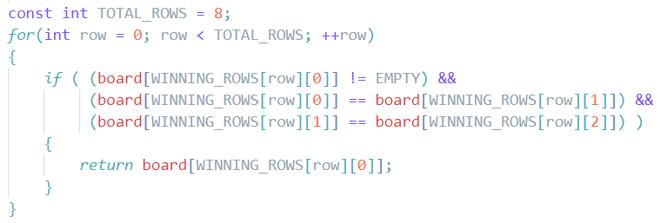
11
Тема: Подготовка к проекту. Tic-Tac-Toe-2.
Затем я проверяю, не победил ли уже один из игроков:
Я перебираю все возможные способы, которыми может победить игрок, проверяя, нет ли в любом из выигрышных рядов трех одинаковых символов. Инструкция i f проверяет, содержатся ли во всех клетках того или иного выигрышного ряда три одинаковых значения, и, если так, не равны ли эти значения ЕМРТУ. При выполнении обоих условий можно констатировать, что хотя бы в одном из рядов есть три крестика или три нолика, то есть один из игроков победил. Затем функция возвращает символ, стоящий в первой позиции выигравшего ряда.
inginirium.ru

Slide 12
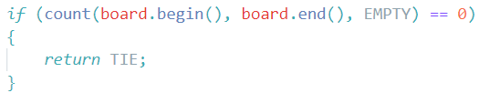

12
Тема: Подготовка к проекту. Tic-Tac-Toe-2.
Если ни один из соперников не победил, я проверяю, не наступила ли ничья:
Если на поле не осталось пустых клеток, а победитель не определился, то игра закончилась вничью. Я использую алгоритм count ( ) из библиотеки STL, который подсчитывает, сколько раз заданное значение встречается в контейнере элементов, чтобы определить количество еще остающихся элементов, равных ЕМРТУ. Если это число равно О, то функция возвращает Т1 Е. Наконец, если ни один из игроков пока не победил, но и ничья в игре пока не наступила, то игра продолжается. Функция возвращает константу NO_ONE:
inginirium.ru

Slide 13
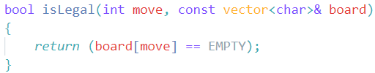
13
Тема: Подготовка к проекту. Tic-Tac-Toe-2.
Функция isLegal()
Эта функция получает игровое поле и сделанный ход. Она возвращает true, если ход сделан по правилам, и false - если не по правилам. Ход по правилам заключается во вставке символа Х или О в пустую клетку:
inginirium.ru

Slide 14
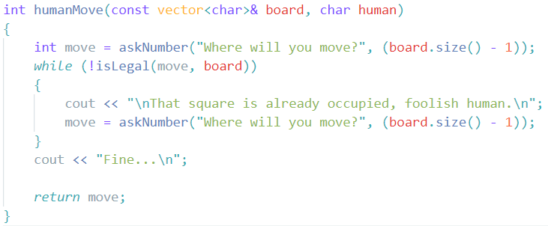
14
Тема: Подготовка к проекту. Tic-Tac-Toe-2.
Функция humanMove()
Эта функция получает игровое поле и ту фигуру, которой ходит пользователь. Она возвращает номер той клетки, в которую пользователь хочет поставить свой символ. Функция запрашивает у пользователя номер клетки, в которую он хочет поставить символ, и ждет, пока пользователь не походит по правилам. Затем функция возвращает сделанный ход:
inginirium.ru

Slide 15
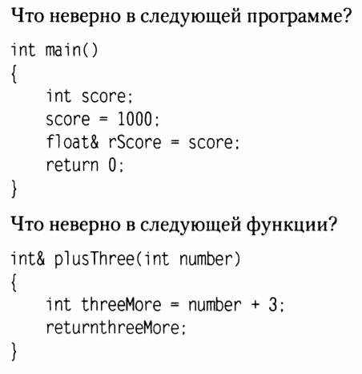

4
Тема: Подготовка к проекту. Tic-Tac-Toe-2.
inginirium.ru

